Slide 1



MAX
Business Presentation
Modern Style
Let’s Go
ЖИЖИГ, ДУНД ҮЙЛДВЭРИЙН ЗАХ ЗЭЭЛИЙГ ӨРГӨТГӨХ, БОРЛУУЛАЛТАД ДЭМЖЛЭГ ҮЗҮҮЛЭХ
MAXXIO
Modern Presentation Template
2023 он

Slide 2


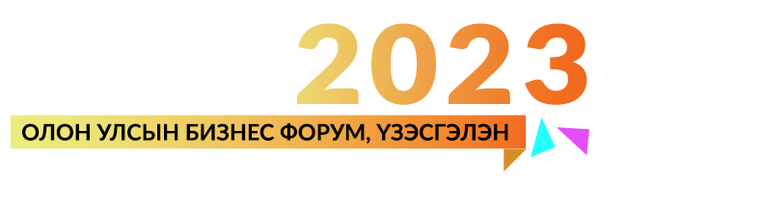
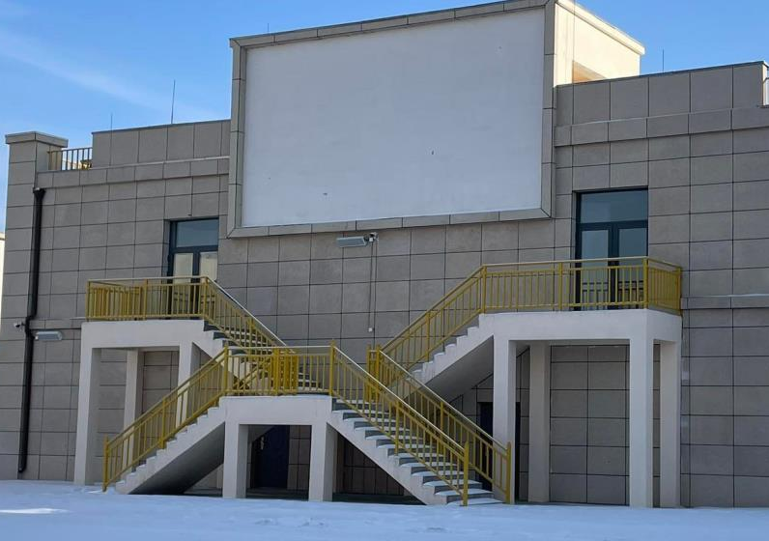
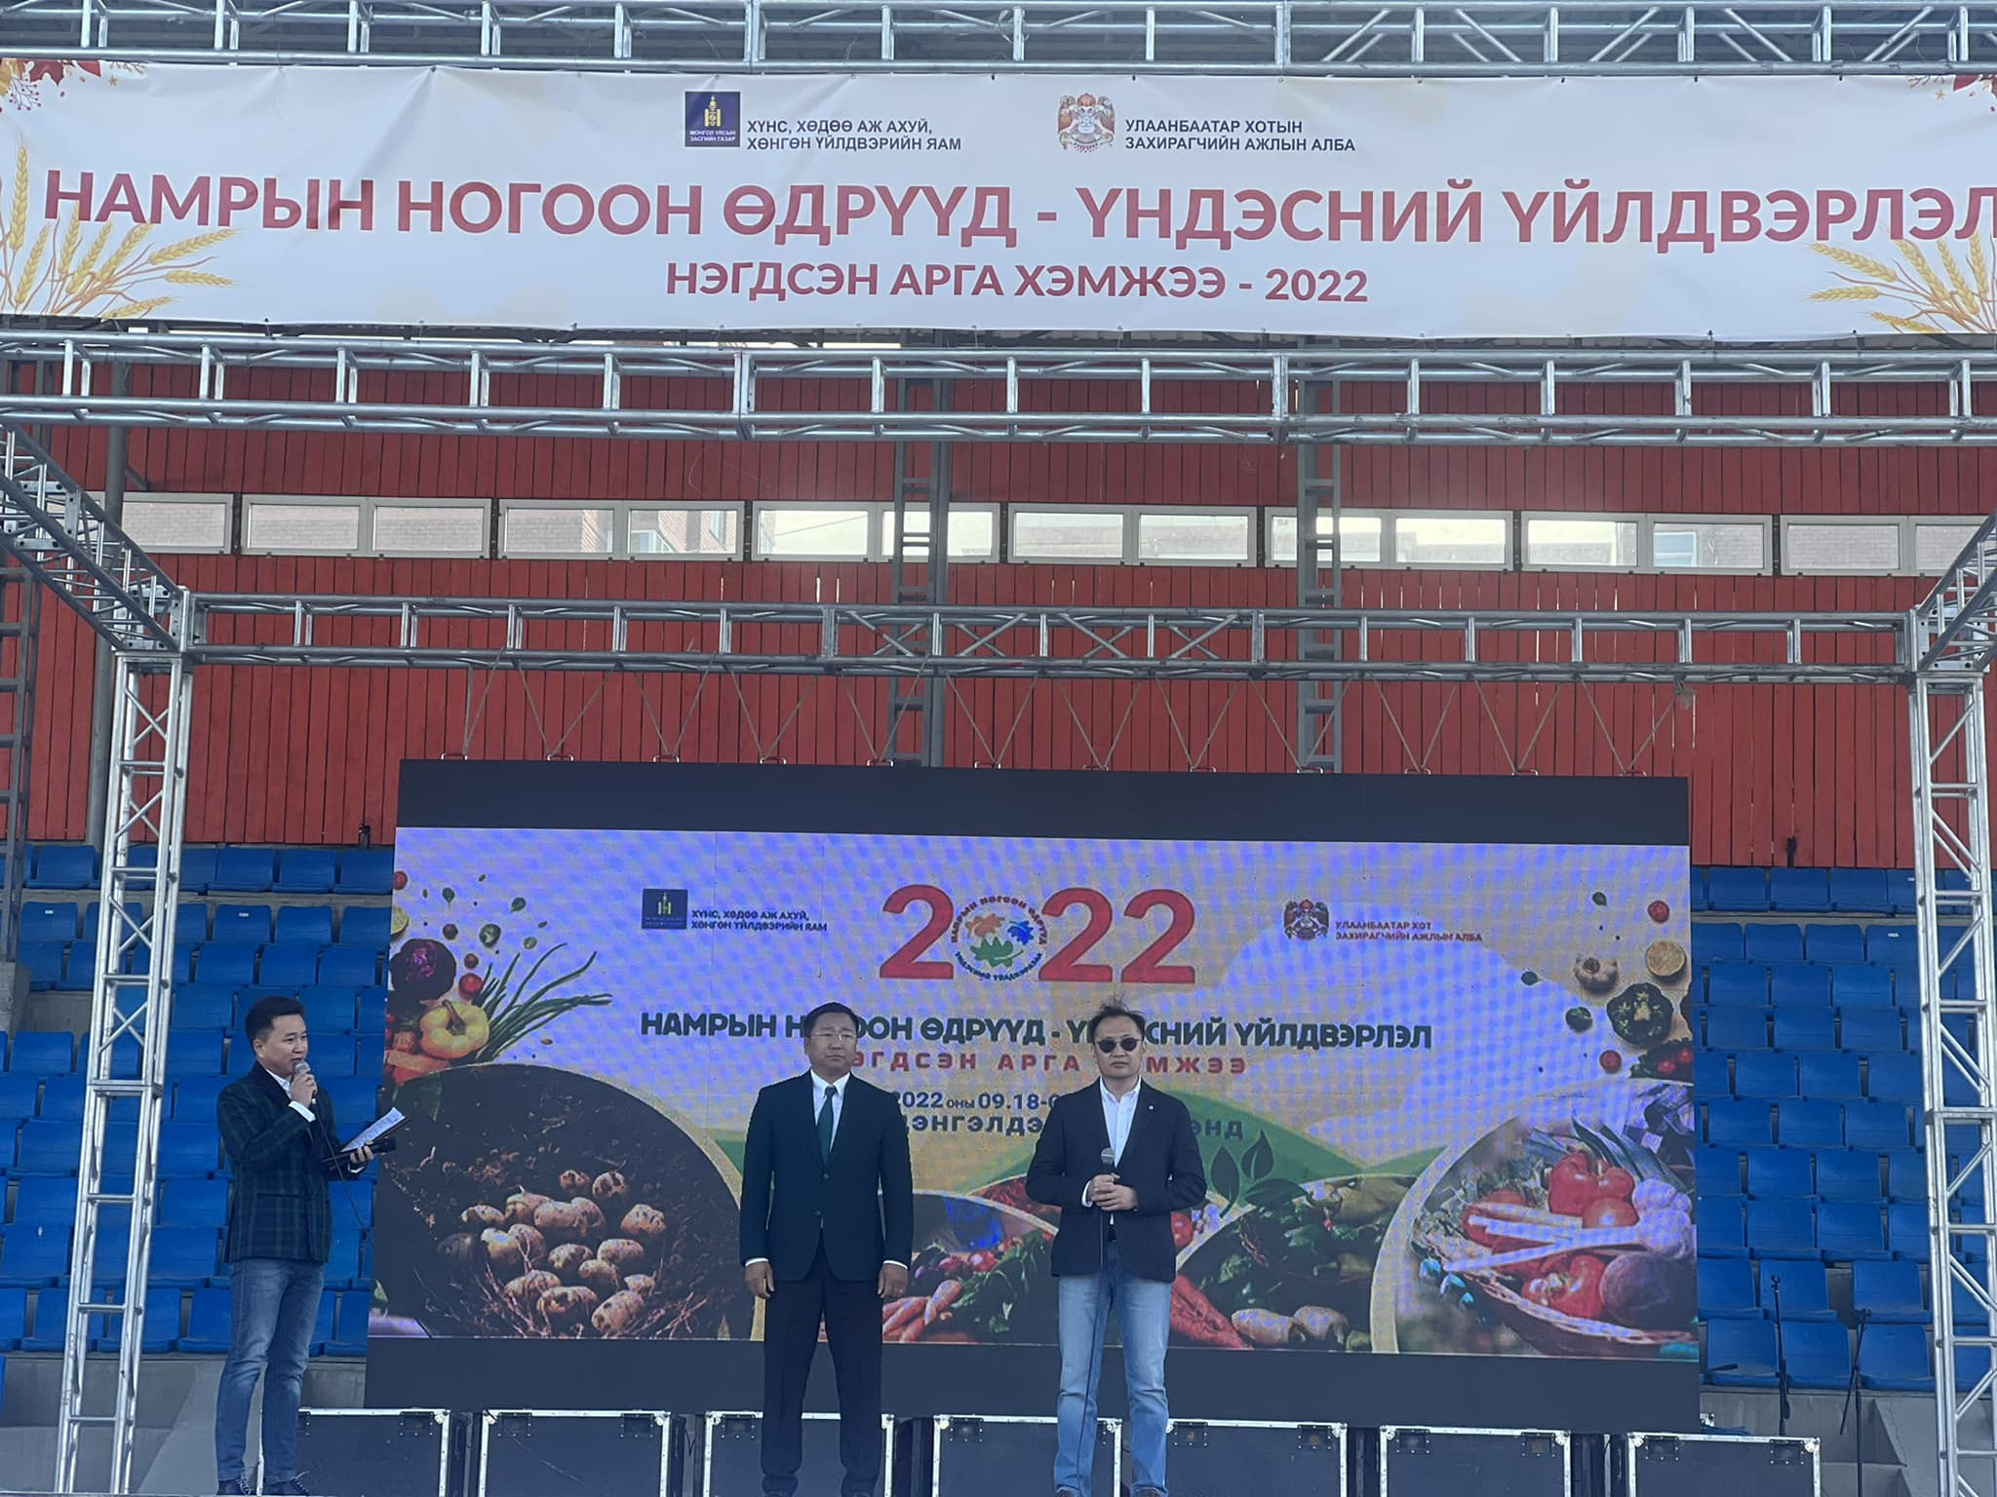
ЖИЖИГ, ДУНД ҮЙЛДВЭРИЙН ЗАХ ЗЭЭЛИЙГ ӨРГӨТГӨХ, БОРЛУУЛАЛТАД ДЭМЖЛЭГ ҮЗҮҮЛЭХ
ДЭЛХИЙН ЖИЖИГ ДУНД ҮЙЛДВЭРИЙН ӨДӨР
Үндэсний уламжлалт сар шинийн баярыг угтаж, үндэсний бүтээгдэхүүн үйлдвэрлэл, үйлчилгээг сурталчлан таниулж, нийтийг худалдан авалтад уриалж, шууд борлуулалтыг нэмэгдүүлэхэд энэхүү арга хэмжээний үндсэн зорилго чиглэнэ.
“Намрын ногоон өдрүүд-үндэсний үйлдвэрлэл 2023” нэгдсэн арга хэмжээнд 100 гаруй хөнгөн, жижиг, дунд үйлдвэрлэгч оролцож байгаагаас 40-өөс дээш хувь ЖДҮХС-аас хөнгөлөлттэй зээл авч үйл ажиллагаагаа өргөтгөсөн ААН-үүдийн төлөөлөл оролцоно.
ЭКСПОРТ МОНГОЛ-2023
2023.01.20-02.20
2023.06.24-27
2023.12.06
2023.09.22-24
Үндэсний үйлдвэр эрхлэгчдийн бараа бүтээгдэхүүнтэй танилцах, бизнeсийн харилцаа тогтоох, бараа бүтээгдэхүүнийг үйлдвэрийн үнээр худалдан авах боломжтой энэхүү үзэсгэлэнд иргэд, ААН-үүд, төрийн байгууллагуудыг өргөнөөр оролцлуулна.
Улаанбаатар хот, Монгол улс
www.exportmongolia.org цахим талбарт
SME1000+ТӨРИЙН
ХУДАЛДАН АВАЛТ
НАМРЫН НОГООН ӨДРҮҮД
29

Slide 3



ЖИЖИГ, ДУНД ҮЙЛДВЭРИЙН ЗАХ ЗЭЭЛИЙГ ӨРГӨТГӨХ, БОРЛУУЛАЛТАД ДЭМЖЛЭГ ҮЗҮҮЛЭХ
МОНГОЛД ҮЙЛДВЭРЛЭВ
Монгол улсын үндэсний үйлдвэрийн бараа бүтээгдэхүүнийг экспортлох боломж нөхцөлүүдийг нэмэгдүүлэх, хоёр орны бизнесийн харилцан түншлэлийг өргөтгөх, зах зээлд хамтран ажиллах, БНСУ-д бизнес эрхэлж буй залуусыг дэмжих зорилгоор БНСУ-ын Сөүл хотноо зохион байгуулна
MОНГОЛ ХЯТАДЫН 4-Р ЭКСПО
Япон улс, Токио, Шизүока хот
www.exportmongolia.org
цахим талбарт
2023.10
2023.04.05-14
2023.09
2023.06.04-11
Монгол улсын үндэсний үйлдвэрийн бараа бүтээгдэхүүнийг экспортлох боломж нөхцөлүүдийг нэмэгдүүлэх, хоёр орны бизнесийн харилцан түншлэлийг өргөтгөх, зах зээлд хамтран ажиллах, БНСУ-д бизнес эрхэлж буй залуусыг дэмжих зорилгоор БНСУ-ын Сөүл хотноо зохион байгуулна.
“БНХАУ-ын ХӨХ ХОТ, УЛААНЦАВ ХОТУУДАД
ЯПОН, ТОКИО, ШИЗҮОКА
МОНГОЛД ҮЙЛДВЭРЛЭВ

Slide 4


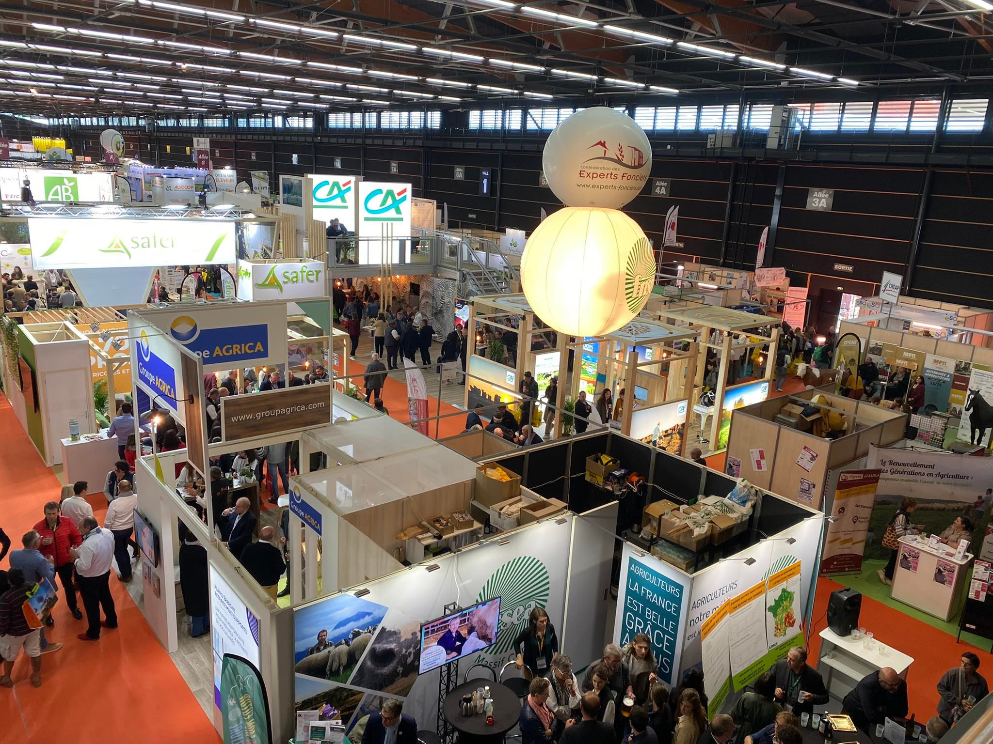
ЖИЖИГ, ДУНД ҮЙЛДВЭРИЙН ЗАХ ЗЭЭЛИЙГ ӨРГӨТГӨХ, БОРЛУУЛАЛТАД ДЭМЖЛЭГ ҮЗҮҮЛЭХ
Мишээл Экспо ХХК-тай хамтран Монгол улсын үндэсний бараа, бүтээгдэхүүнийг экспортлох боломж, нөхцөлүүдийг нэмэгдүүлэх, хоёр орны бизнесийн харилцан түншлэлийг өргөтгөх, зах зээл, борлуулалтыг нэмэгдүүлэх зорилгоор
MONGOLIAN DAYS-2023
Бүгд Найрамдах Франц Улсын Нант хотод соёл, урлагийн арга хэмжээ, үндэсний үйлдвэрлэл эрхлэгчдийн үзэсгэлэн худалдаа, эрдэм шинжилгээний хурал зохион байгуулна.
2023.10.15-25
2023.10-р сард
2023.10.15-25
“Монголын худалдаа, хөрөнгө оруулалт, өв соёлын чуулган - 2023” сэдвийн хүрээнд зохион байгуулагдах “Монголын өдрүүд - 2023” арга хэмжээ Нью-Йорк хотын НҮБ болон WORLD TRADE CENTER-OCULUS төвд хийхээр төлөвлөж байна.
МОНГОЛД ҮЙЛДВЭРЛЭВ
ШЕНГЕНИЙ УЛС ОРНУУДАД
ЧИНГИС ХААН БА ИХ ТАЛЫН НҮҮДЭЛ-2023

Slide 5




АНХААРАЛ ХАНДУУЛСАНД БАЯРЛАЛАА
sme.gov.mn
77485555
info@sme.gov.mn

